Slide 1
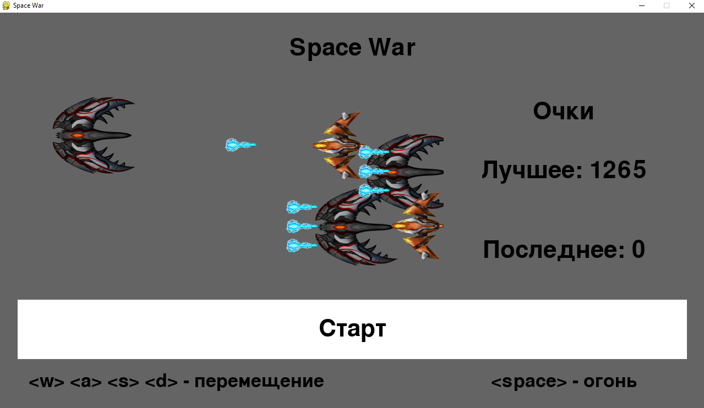
Space War

Slide 2
Проект: Space War
Выполнили: Полякова Полина Сергеевна
Свешникова Лилия Сергеевна
Тарасова Алиса Владимировна
Яндекс Лицей, 2024

Slide 3
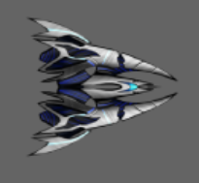
Корабль игрока
Количество снарядов
Очков до 100 — 1 выстрел
Очков до 200 — 2 выстрела
Очков более 200 — 3 выстрела

Slide 4


Астероиды
Чтобы уничтожить астероид нужно 3 попадания.
За уничтожение астероида даётся 5 очков.
При столкновении с астероидом корабль игрока разрушается.
SW

Slide 5
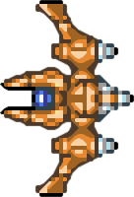
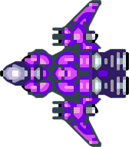
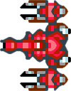



Противники
1
2
3
10
20
30
SW

Slide 6
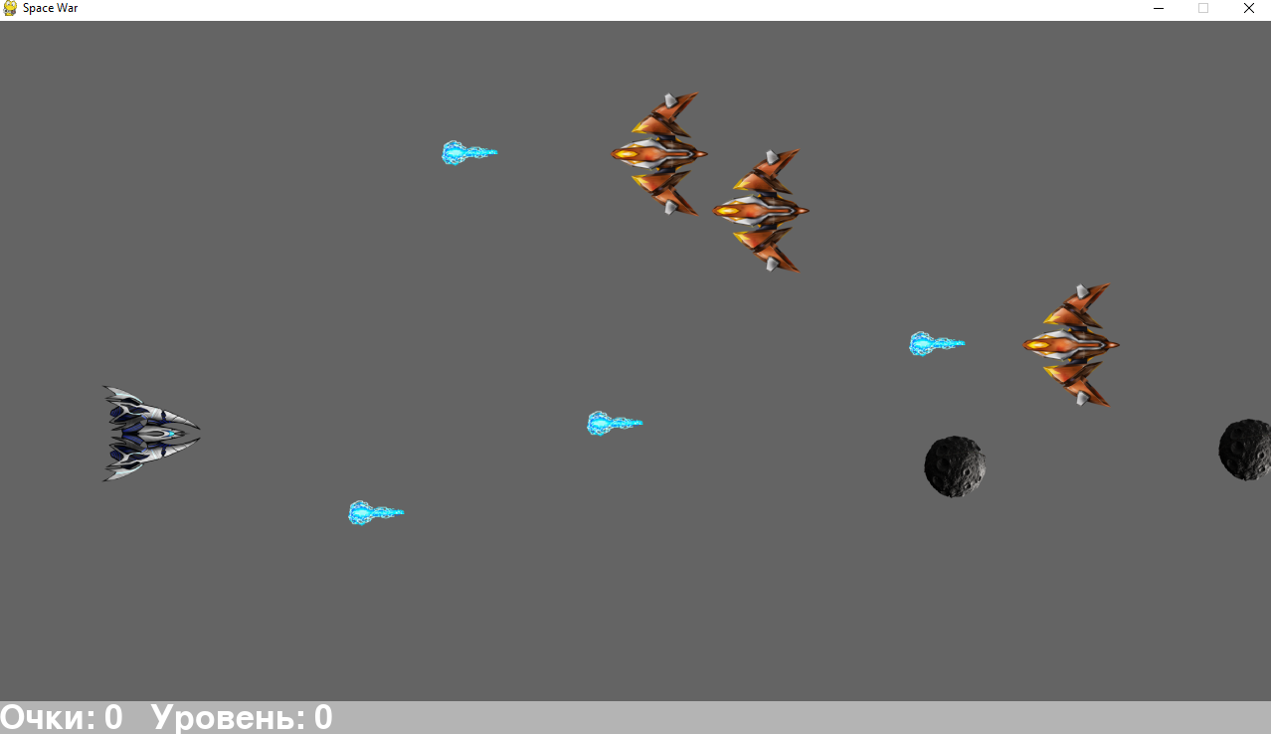

Slide 7
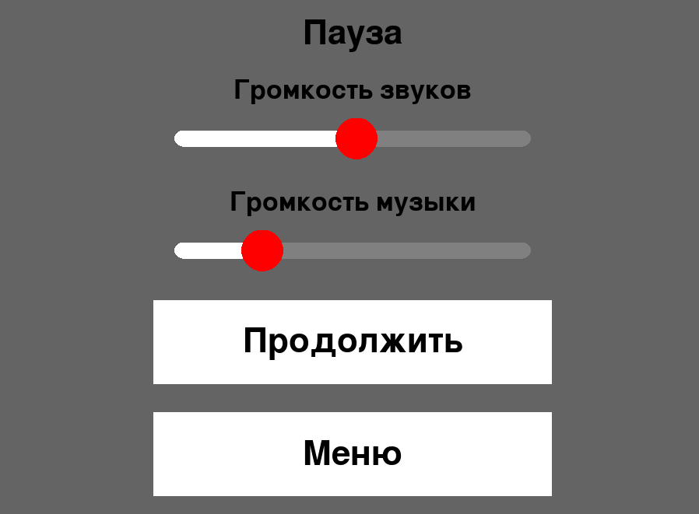
Настройки
SW

Slide 8
Меню
SW

Slide 9
Спасибо за внимание

